Slide 1
Chương I: NHỮNG KIẾN THỨC CƠ BẢN VỀ LẬP BẢN VẼ KỸ THUẬT
BÀI 5 : TRÌNH TỰ HOÀN THÀNH MỘT BẢN VẼ

Slide 2
Trình tự gồm các bước sau:
Chuẩn bị.
Vẽ mờ.
Tô đậm.
Kiểm tra lại.

Slide 3
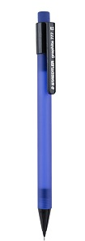
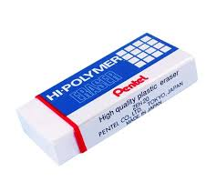
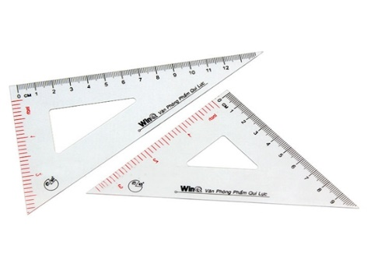
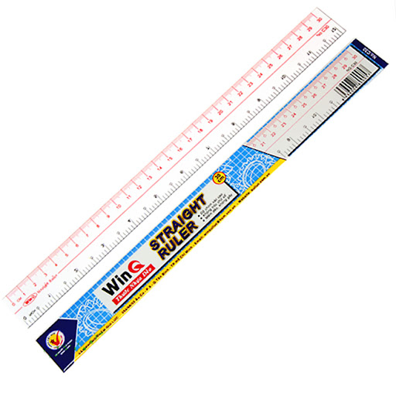
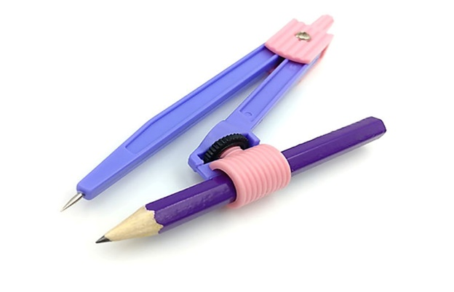
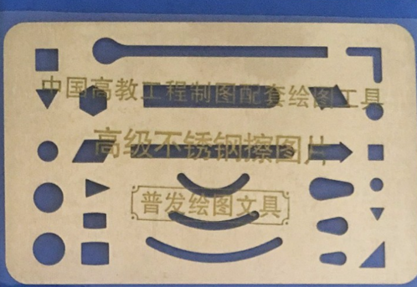
Bước 1: Chuẩn bị vật liệu và dụng cụ vẽ:
Bút chì bấm 2B (chì cây)
Gôm
Giấy A4
Thước dẹp 30cm
Êke
Compa ( thước tròn )
Khăn giấy phủi bụi chì

Slide 4
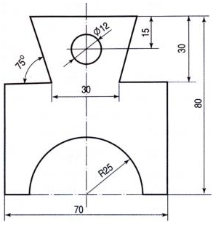
Bước 2: Vẽ mờ
Dùng chì vẽ nét mờ (nhưng phải mảnh) Lưu ý nét vẽ phải rõ ràng chính xác. Vẽ xong cần kiểm tra lại rồi mới tô đậm.

Slide 5
Bước 2: Vẽ mờ
- vẽ khung bản vẽ, khung tên.
-dự kiến bố cục toàn bộ bản vẽ ( cân đối BV). Dựa vào kích thước, khuôn khổ của các hình chiếu. Cân đối làm sao để đủ chỗ ghi kích thước và các ghi chú.
- Vạch các đướng tâm, đường trục đối xứng, đường bao và các nét vẽ khác cho từng hình biểu diễn.
- Kiểm tra kĩ bản vẽ mờ, tẩy xóa sửa chữa bản vẽ

Slide 6
Bước 3: Tô đậm
Dùng chì mềm 2B tô đậm. Lưu ý không nên tô đi tô lại từng đoạn của 1 nét vẽ. Khi tô đậm nên tô theo thứ tự:
Đường cong từ lớn đến bé.
Các đường thẳng nằm ngang từ trên xuống dưới.
Các đường thẳng đứng từ phải sang trái.
Các đường xiên từ trên xuống dưới và từ phải sang trái.
Ø12
15
30
75°
30
80
R25
Vẽ các nét mảnh như đường gióng, đường kích thước
Vẽ mũi tên và ghi con số kích thước (viết chữ ghi chú nếu có)
70

Slide 7
Bước 3: Tô đậm.
Tô các nét theo thứ tự sau:
-Vạch các đường trục , đường tâm bằng các nét gạch chấm mảnh.
-Tô các nét đứt theo thứ tự trên.
Tô các nét mảnh theo thứ tự đường gióng, đường kích thước, đường gạch gạch, đường lượn sóng…
Vẽ các tất cả các mũi tên.
Tô đậm khung vẽ, khung tên.

Slide 8
Bước 4: Kiểm tra lại và sửa chữa
Ø12
15
30
75°
30
80
R25
70

Slide 9
Bước 4: kiểm tra và sửa chữa.
- Viết chữ và chữ số.
Viết đậm các ghi chú, kí hiệu, các con số kích thước khổ 3,5 ; còn các tiêu đề khổ 7.
- Kết thúc
Kiểm tra, tẩy xoá các nét thừa và sửa chữa lần cuối.

